Slide 1
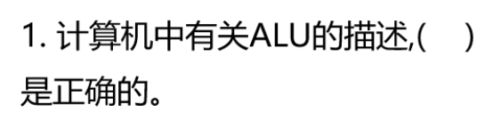




单选题 第1题 1分
A
B
C
D
《 第2讲 随堂测试 Chapter 1 》
- 1/19页 -

Slide 2
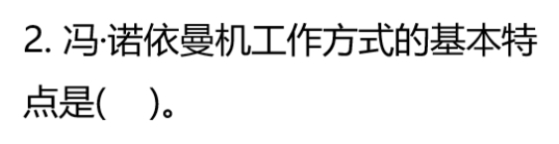



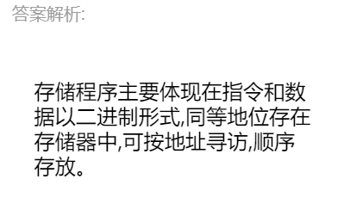

单选题 第2题 1分
A
B
C
D
《 第2讲 随堂测试 Chapter 1 》
- 2/19页 -

Slide 3
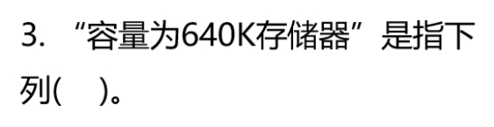




单选题 第3题 1分
A
B
C
D
《 第2讲 随堂测试 Chapter 1 》
- 3/19页 -

Slide 4
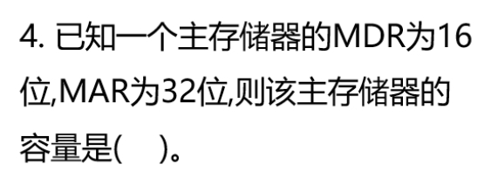




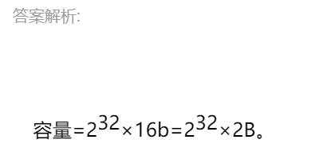
单选题 第4题 1分
A
B
C
D
《 第2讲 随堂测试 Chapter 1 》
- 4/19页 -

Slide 5
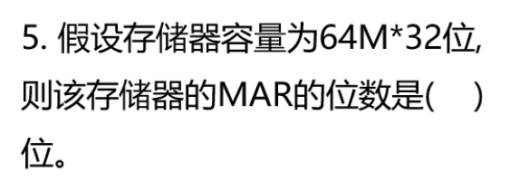




单选题 第5题 1分
A
B
C
D
《 第2讲 随堂测试 Chapter 1 》
- 5/19页 -

Slide 6
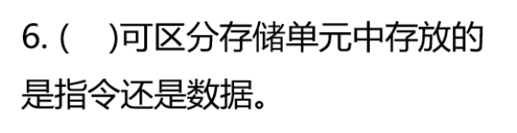




单选题 第6题 1分
A
B
C
D
《 第2讲 随堂测试 Chapter 1 》
- 6/19页 -

Slide 7
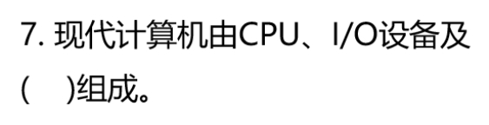




单选题 第7题 1分
A
B
C
D
《 第2讲 随堂测试 Chapter 1 》
- 7/19页 -

Slide 8
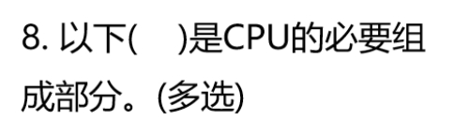




多选题 第8题 2分
A
B
C
D
《 第2讲 随堂测试 Chapter 1 》
- 8/19页 -

Slide 9
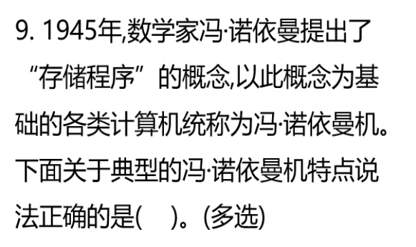




多选题 第9题 2分
A
B
C
D
《 第2讲 随堂测试 Chapter 1 》
- 9/19页 -

Slide 10
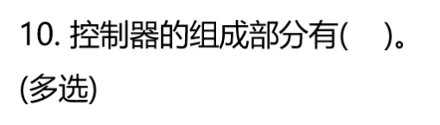




多选题 第10题 1分
A
B
C
D
《 第2讲 随堂测试 Chapter 1 》
- 10/19页 -

Slide 11
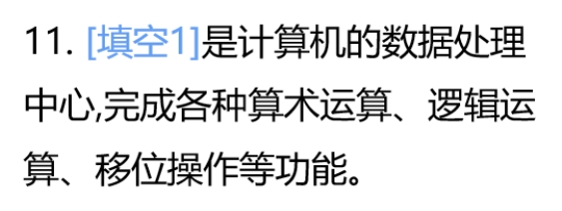

填空题 第11题 1分
《 第2讲 随堂测试 Chapter 1 》
- 11/19页 -

Slide 12
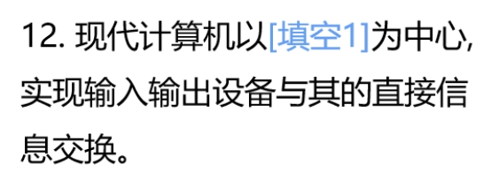

填空题 第12题 1分
《 第2讲 随堂测试 Chapter 1 》
- 12/19页 -

Slide 13
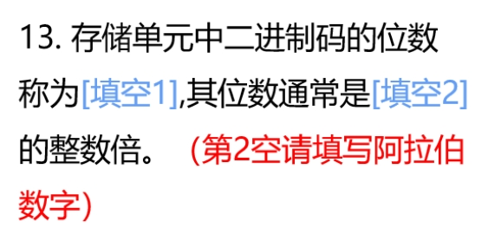

填空题 第13题 2分
《 第2讲 随堂测试 Chapter 1 》
- 13/19页 -

Slide 14
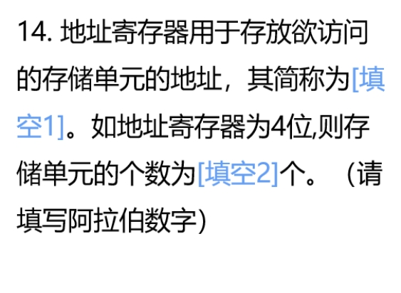

填空题 第14题 2分
《 第2讲 随堂测试 Chapter 1 》
- 14/19页 -

Slide 15
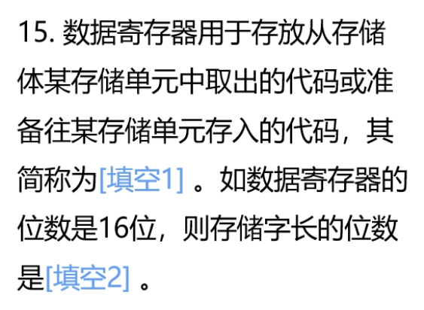

填空题 第15题 2分
《 第2讲 随堂测试 Chapter 1 》
- 15/19页 -

Slide 16
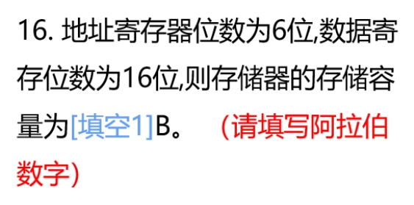

填空题 第16题 1分
《 第2讲 随堂测试 Chapter 1 》
- 16/19页 -

Slide 17
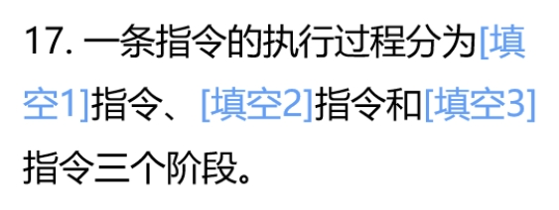

填空题 第17题 3分
《 第2讲 随堂测试 Chapter 1 》
- 17/19页 -

Slide 18
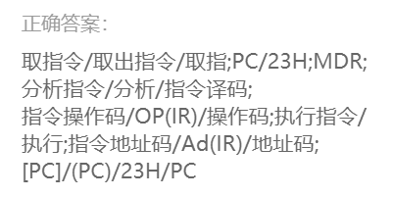
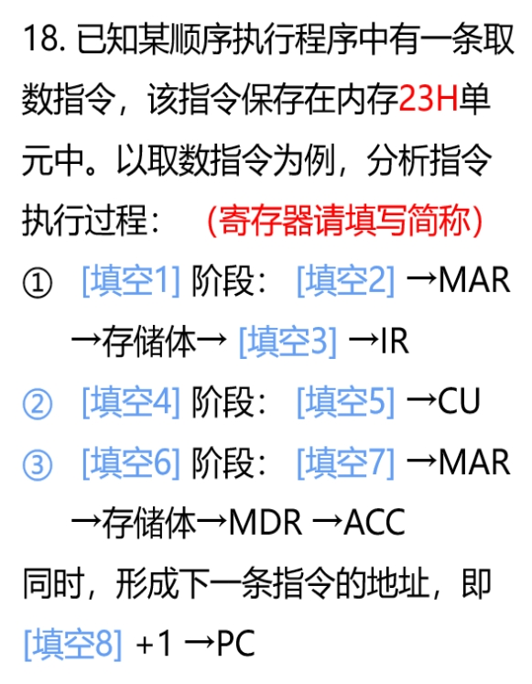
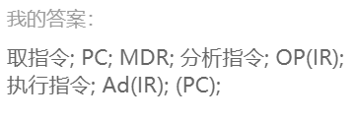
填空题 第18题 8分
《 第2讲 随堂测试 Chapter 1 》
- 18/19页 -

Slide 19
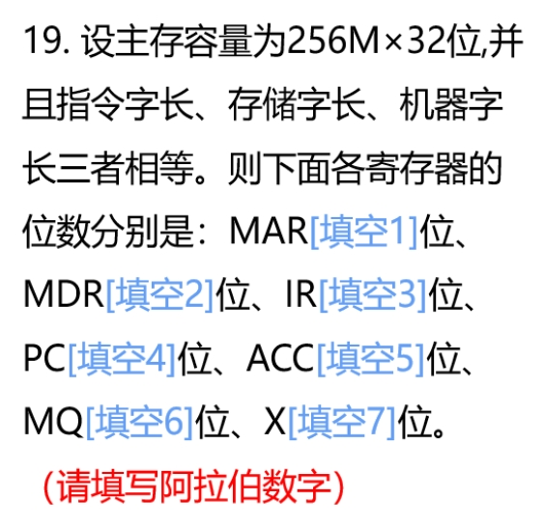

填空题 第19题 7分
《 第2讲 随堂测试 Chapter 1 》
- 19/19页 -

